Slide 1
О ЦИФРОВИЗАЦИИ СУДЕБНОЙ СИСТЕМЫ

Slide 2
СУДЕБНЫЙ КАБИНЕТ
электронная подача через смартфон
электронная подпись – QR-код
автоматическая регистрация
электронный банк судебных актов

Slide 3
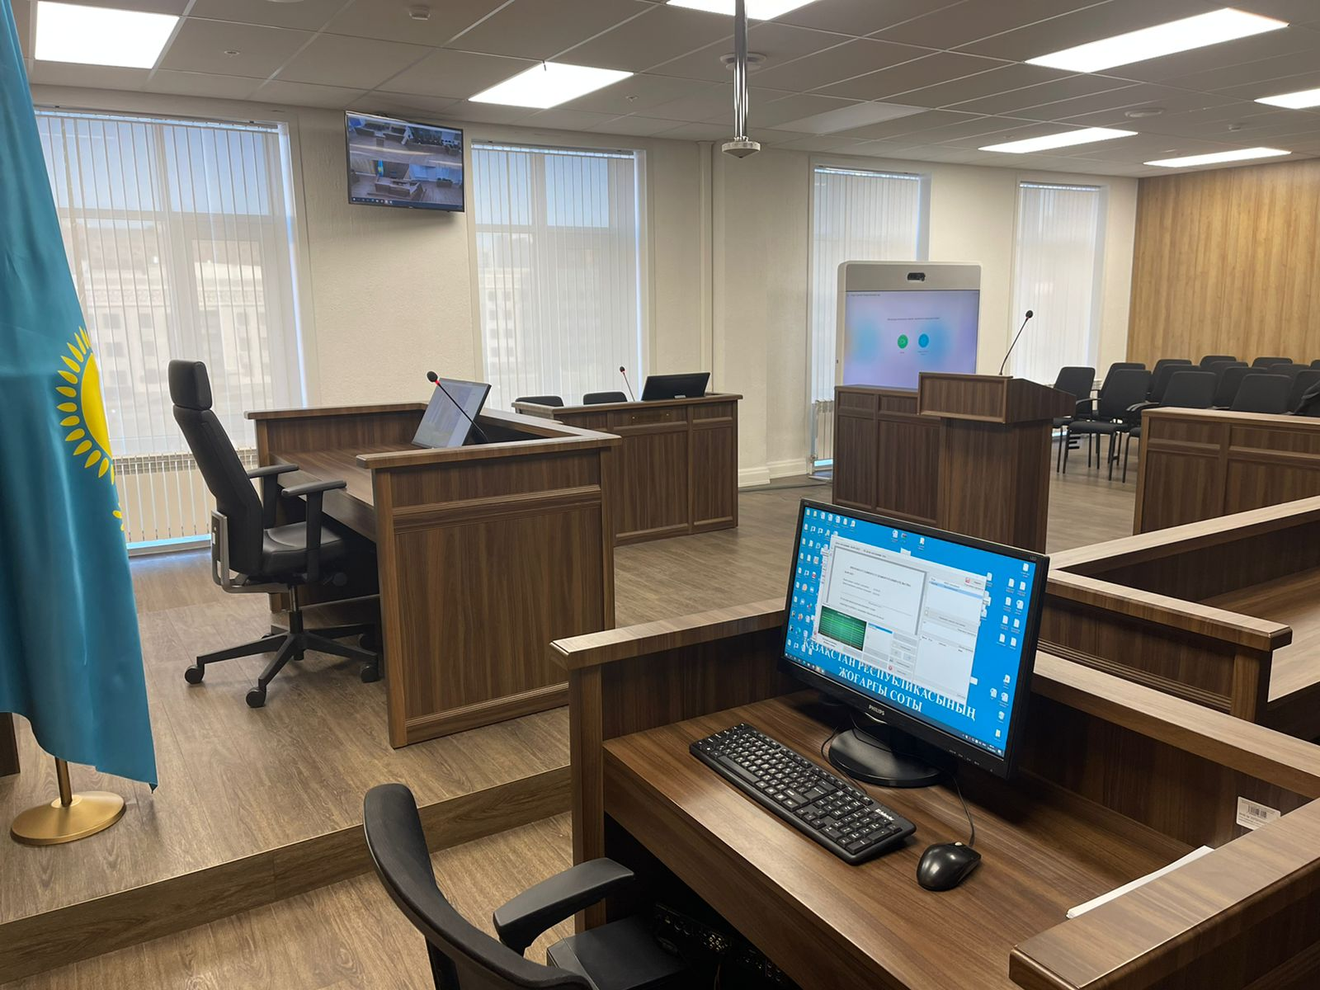
ЭЛЕКТРОННЫЕ ЗАЛЫ
1 176 электронных залов
электронный формат заседания
удалённое участие по гаджетам
безбумажное рассмотрение

Slide 4
ЭЛЕКТРОННОЕ СУДОПРОИЗВОДСТВО
Весь судебный кейс в электронном виде
каждая минута = 100 документов

Slide 5
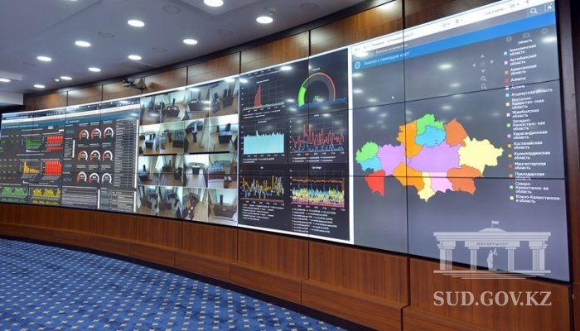
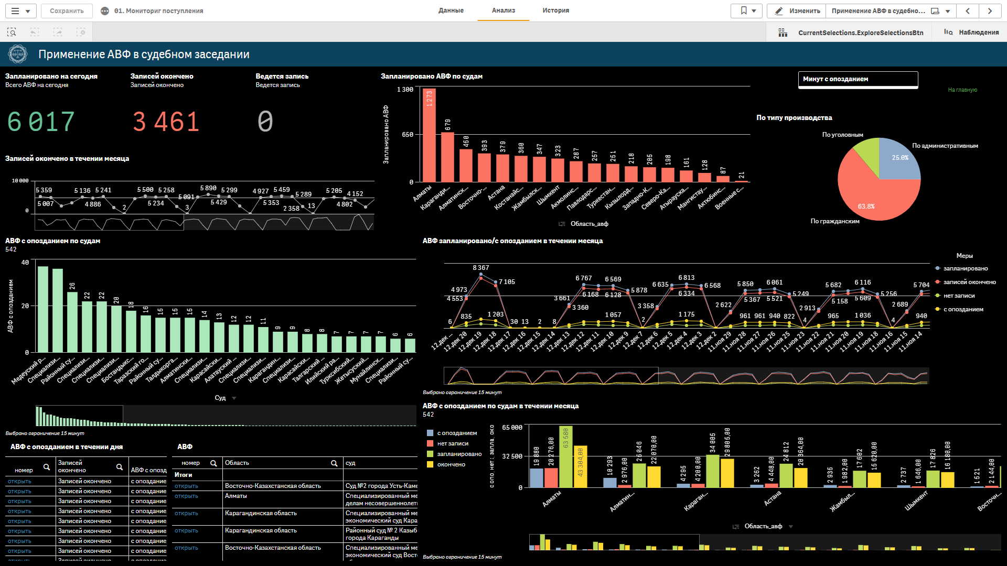
СИТУАЦИОННЫЙ ЦЕНТР
Единая система мониторинга
в режиме реального времени отслеживает 850 показателей работы судов
Основные блоки показателей мониторинга:
судопроизводство и делопроизводство
информационные системы судебных органов
информационная безопасность
судебные залы

Slide 6
СУД БУДУЩЕГО
одинаковая нагрузка в судах
превенция коррупции
реальная независимость судей
единая канцелярия
географическая «свобода» судей
экономия ресурсов

Slide 7
ЦИФРОВАЯ СУДЕБНАЯ АНАЛИТИКА
1
2
3
4
УМНЫЙ ПОИСК
СУДЕБНОГО АКТА
АНОМАЛЬНЫЕ
СУДЕБНЫЕ АКТЫ
ЖИЗНЕННЫЙ
ЦИКЛ ДЕЛА
ПРОГНОЗ
ИСХОДА ДЕЛА

Slide 8
Развитие LegalTech
Доступ к судебной информации через
SMART BRIDGE
более 5 млн. документов

Slide 9
SMART-ПОМОЩНИК СУДЬИ
запреты на выезд
судебные приказы
РОБОТ:
- регистрирует
- анализирует
- готовит проект
судебного акта
25%
СУДЬЯ:
- проверяет
- подписывает
- несет ответственность
75%

Slide 10
ОБЗОР ЕВРОКОМИССИИ ПО ЭФФЕКТИВНОСТИ ПРАВОСУДИЯ
«ПРИМЕНЕНИЕ СУДАМИ IT-ТЕХНОЛОГИЙ»
1. ЛАТВИЯ
2. ЭСТОНИЯ
3. ВЕНГРИЯ
4. КАЗАХСТАН
… (всего 47 стран)

